Slide 1

Funções exponenciais e funções logarítmicas
Funções exponenciais
Exercícios do Caderno de Apoio

Slide 2
Os seguintes exercícios são propostas dos autores do programa de Matemática A que constam no Caderno de Apoio ao 12.º ano.
Os exercícios que se encontram assinalados com um (*) ou dois (**) asteriscos correspondem a desempenhos progressivamente mais avançados (de carácter opcional).

Slide 3
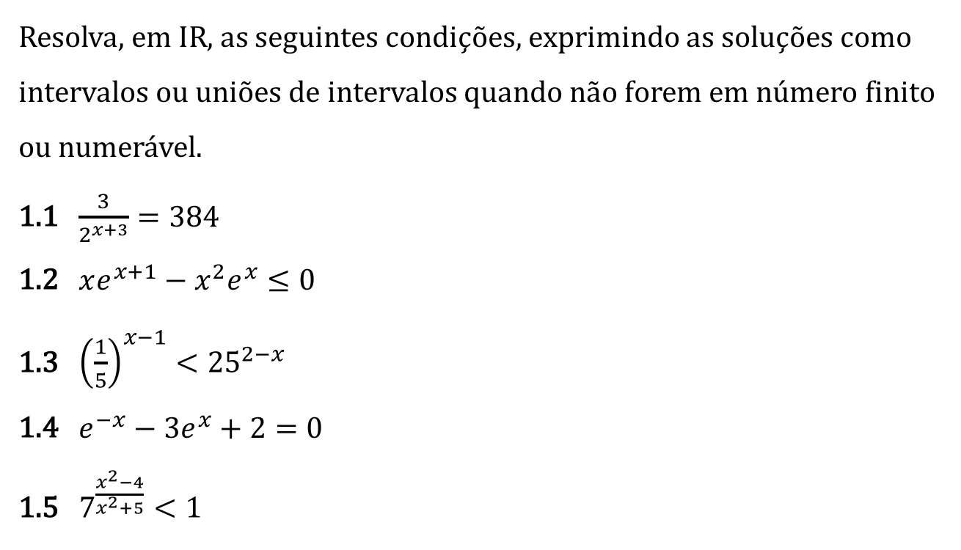
Questão 1
Resolva, em $IR$, as seguintes condições, exprimindo as soluções como intervalos ou uniões de intervalos quando não forem em número finito ou numerável.
1.1 $\frac{3}{2^{x+3}}=384$
1.2 $xe^{x+1}−x^{2}e^{x}≤0$
1.3 ${\left(\frac{1}{5}\right)}^{x−1}<{25}^{2−x}$
1.4 $e^{−x}−3e^{x}+2=0$
1.5 $7^{\frac{x^{2}−4}{x^{2}+5}}<1$
Resolução
Resolução
Resolução
Resolução
Resolução

Slide 4
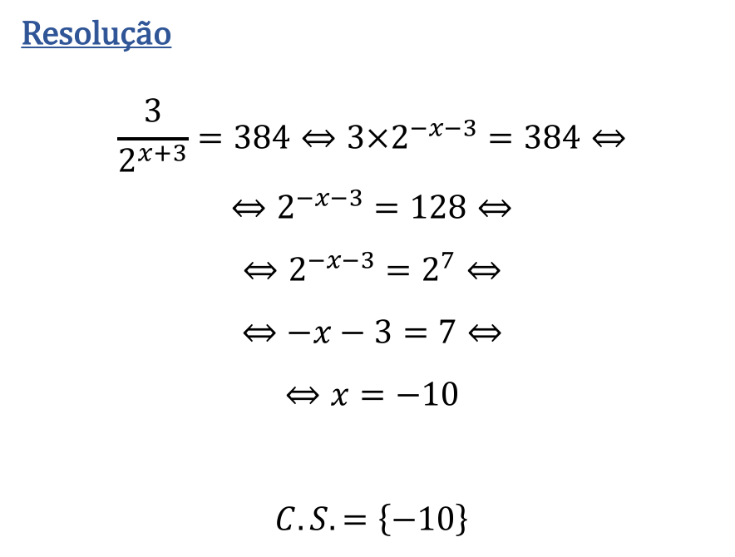
Resolução
$$\frac{3}{2^{x+3}}=384⇔3×2^{−x−3}=384⇔$$
$$⇔2^{−x−3}=128⇔$$
$$⇔2^{−x−3}=2^{7}⇔$$
$$⇔−x−3=7⇔$$
$$⇔x=−10$$
$$C.S.=\left\{−10\right\}$$
1.1
Voltar

Slide 5
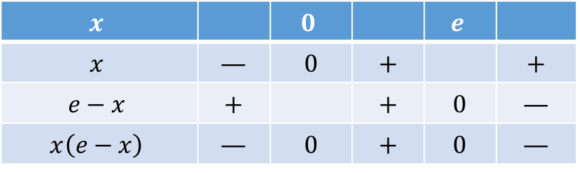
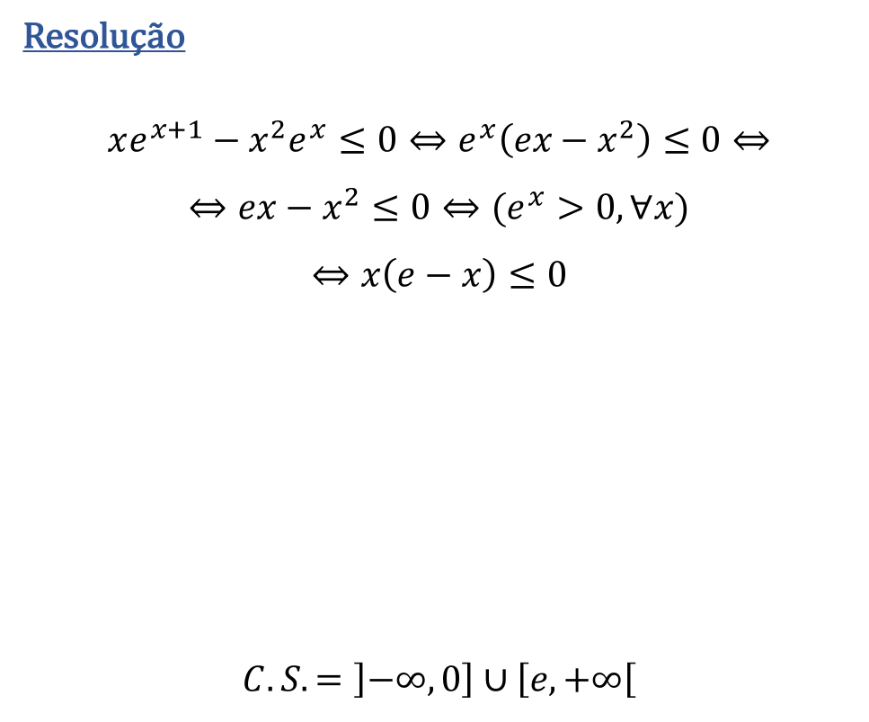
Resolução
$$xe^{x+1}−x^{2}e^{x}≤0⇔e^{x}\left(ex−x^{2}\right)≤0⇔$$
$$⇔ex−x^{2}≤0⇔(e^{x}>0, ∀x)$$
$$⇔x\left(e−x\right)≤0$$
$$C.S.=\left]−∞, 0\right]∪\left[e, +∞\right[$$
1.2
$$x$$ |  | $$0$$ |  | $$e$$
$$x$$ | — | 0 | + |  | +
$$e−x$$ | + |  | + | 0 | —
$$x\left(e−x\right)$$ | — | 0 | + | 0 | —
Voltar

Slide 6
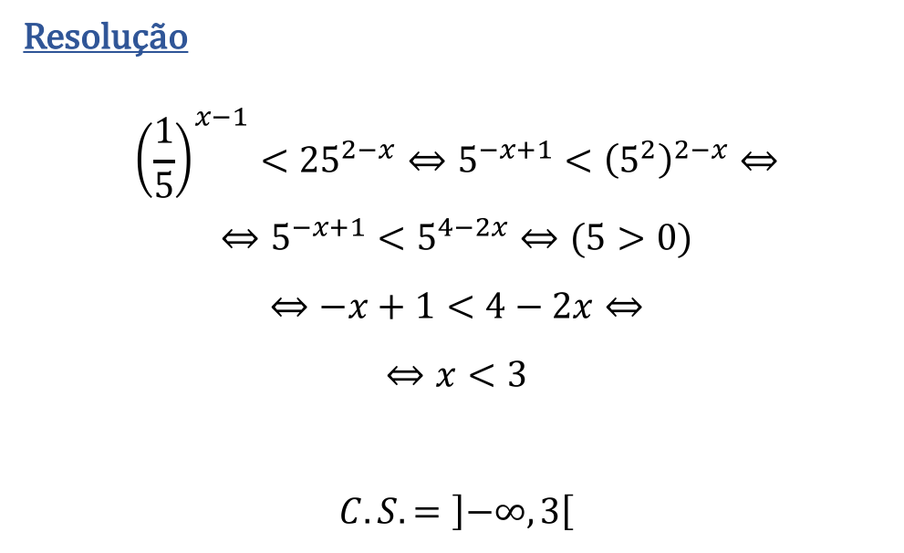
Resolução
$${\left(\frac{1}{5}\right)}^{x−1}<{25}^{2−x}⇔5^{−x+1}<{\left(5^{2}\right)}^{2−x}⇔$$
$$⇔5^{−x+1}<5^{4−2x}⇔(5>0)$$
$$⇔−x+1<4−2x⇔$$
$$⇔x<3$$
$$C.S.=\left]−∞, 3\right[$$
1.3
Voltar

Slide 7
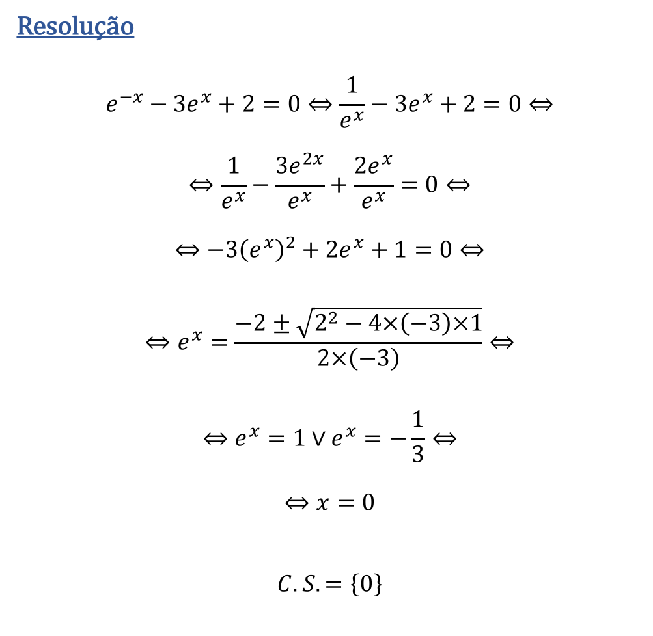
Resolução
$$e^{−x}−3e^{x}+2=0⇔\frac{1}{e^{x}}−3e^{x}+2=0⇔$$
$$⇔\frac{1}{e^{x}}−\frac{3e^{2x}}{e^{x}}+\frac{2e^{x}}{e^{x}}=0⇔$$
$$⇔−3{\left(e^{x}\right)}^{2}+2e^{x}+1=0⇔$$
$$⇔e^{x}=\frac{−2±\sqrt{2^{2}−4×\left(−3\right)×1}}{2×\left(−3\right)}⇔$$
$$⇔e^{x}=1∨e^{x}=−\frac{1}{3}⇔$$
$$⇔x=0$$
$$C.S.=\left\{0\right\}$$
1.4
Voltar

Slide 8
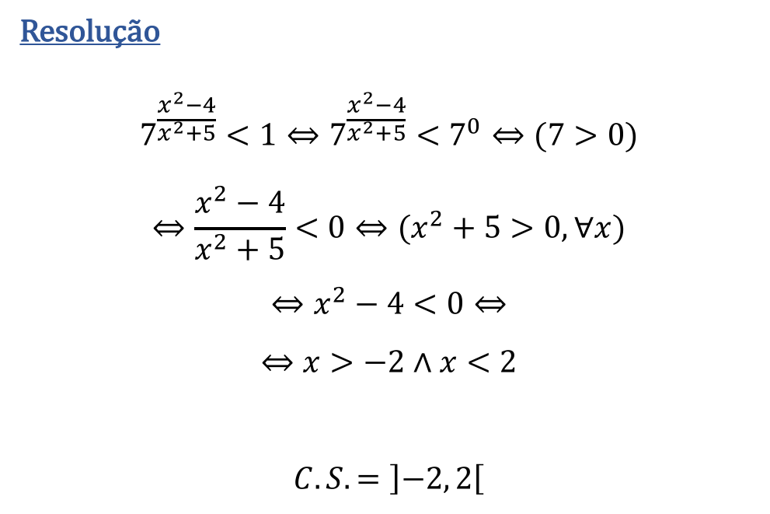
Resolução
$$7^{\frac{x^{2}−4}{x^{2}+5}}<1⇔7^{\frac{x^{2}−4}{x^{2}+5}}<7^{0}⇔(7>0)$$
$$⇔\frac{x^{2}−4}{x^{2}+5}<0⇔(x^{2}+5>0, ∀x)$$
$$⇔x^{2}−4<0⇔$$
$$⇔x>−2∧x<2$$
$$C.S.=\left]−2, 2\right[$$
1.5

